Slide 1






presentation
성실함과 꾸준함의 지원자
서준병 입니다.

Slide 2

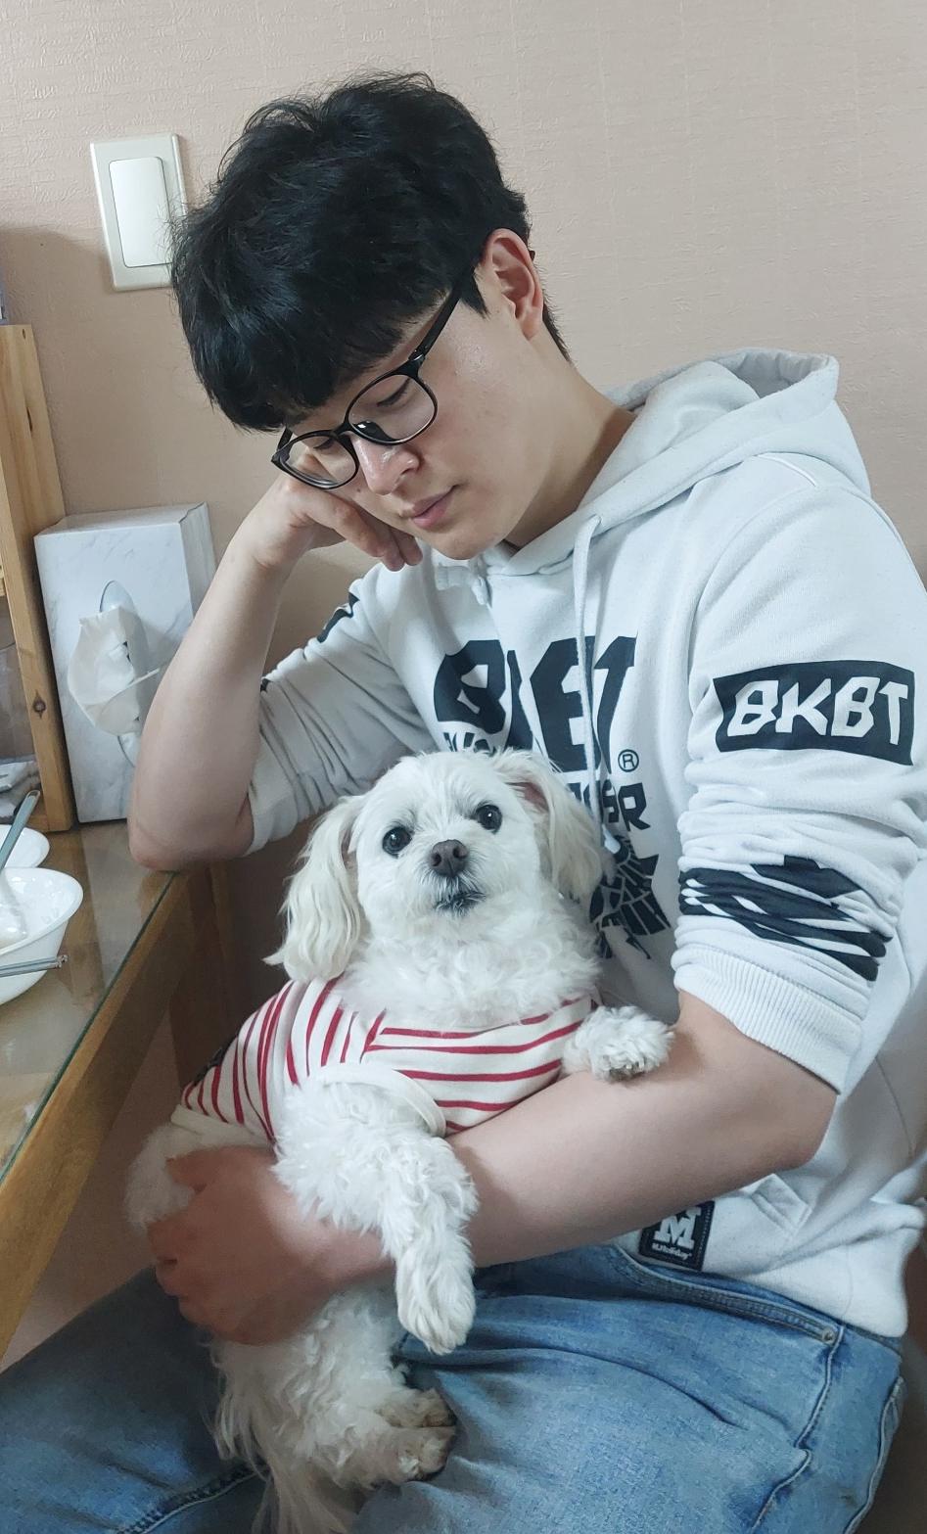
presentation
WEP DEVELOPER PORTFOLIO
Seo Joon byung 서준병

Slide 3


Presentation_about_me
ABOUT ME
서준병
1991.05.04
남서울대학교 보건행정학과
CHANNEL
EDUCATION
한국기술교육직업전문학교
2024.07 ~ 2024.12
(빅데이터전문가)빅데이터 기술을 활용한 자바(JAVA) 프로그래밍 전문가 교육 이수
https://velog.io/@prototype_joon

Slide 4








Presentation_My skills
보유 스킬
BACK-END
FRONT-END
JAVA, SPRING FRAMEWORK, SPRING BOOT
HTML5, CSS3, Javascript, JQUERY
SERVER
DB
Apache, Apache Tomcat
Docker, Oracle
Tools
Collaboration & Desing & Document

Slide 5
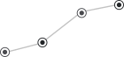



presentation_graph
제가 가진 기술을 소개합니다!
My Technology stack
제가 생각하는 주관적인 점수로 나타냈습니다.
상, 중상, 중, 중하, 하로 나타냅니다.
중상
중상
중
중
중
중
Spring Framework
JAVA
Javascript
SQL(Oracle)
HTML/CSS
Github

Slide 6







presentation_steps
교육 단계
1
2
3
4
1단계
2단계
3단계
4단계
HTML, CSS, JAVA, JQUERY, 등등 기본 기술 습득
Eclipse, Docker, Github, Spring Frame work 기술 습득
Spring Framework와 Docker, Oracle을 활용한 1차 프로젝트 진행
Spring boot, Vue를 활용한 2차 프로젝트 진행 (예정)

Slide 7



presentation_title
01
팀 프로젝트 ITN MOVIE (영화 예매 사이트)
개발 기간 | 2024/09/20 ~ 2024/10/14
플랫폼 | wep
개발 인원 | 7명
깃허브 주소 | https://github.com/tu13120188/Team-ITN-2024
개발 환경
언어 | JAVA, HTML/CSS, JavaScript
서버 | Apache Tomecat 9.0
프레임워크 | Spring Framework
DB | Docker, Oracle
IDE | Eclipse(전자정부프레임워크), SQL Developer
*팀 프로젝트 중 제가 담당한 부분만 보여드립니다.

Slide 8



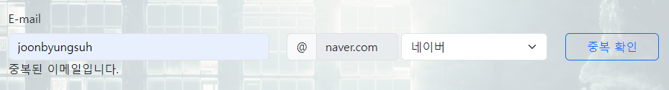
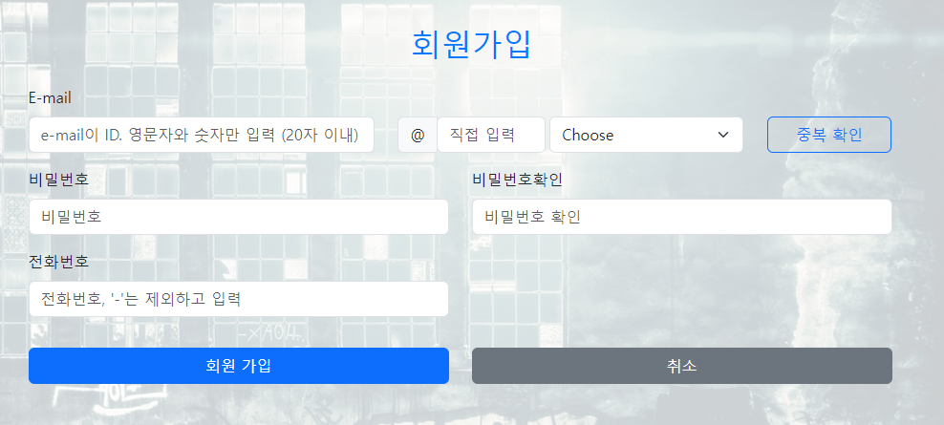
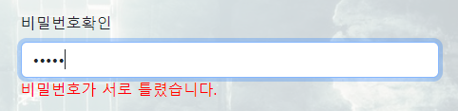
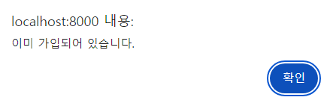
presentation_photo
1. 회원가입 페이지
사용자 테이블 이메일 중복 확인
이미 가입된 사용자 확인
1번 2번 비밀번호 값이 서로 다른 경우 경고 표시
사용자가 경고를 못 보고 진행해도 가입 여부를 확인
①
②

Slide 9
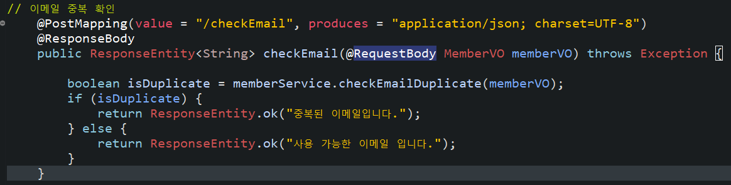
presentation_photo
1. 회원가입 페이지
사용자 테이블 이메일 중복 확인 Controller
①
②

Slide 10
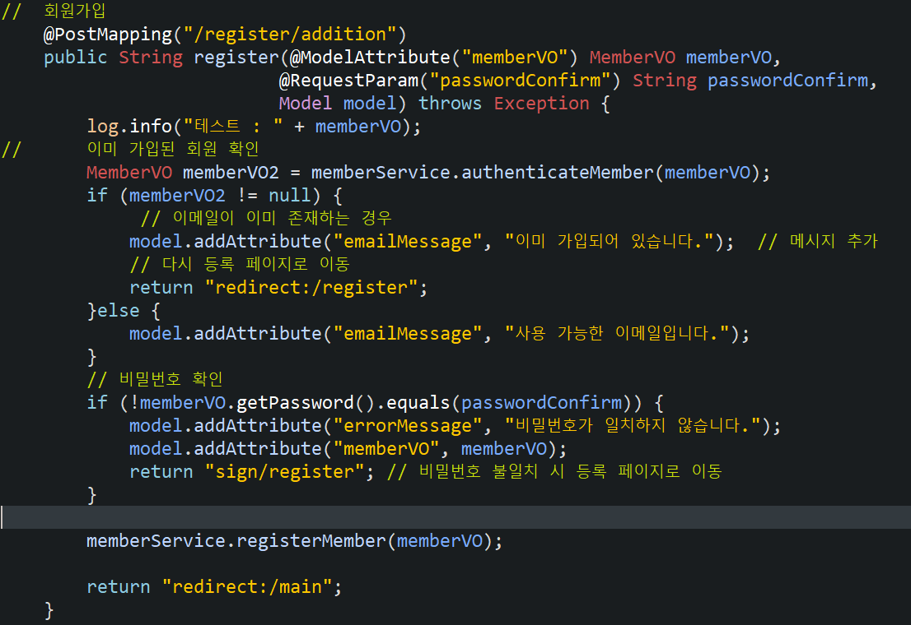
presentation_photo
1. 회원가입 페이지 Controller
①
②

Slide 11
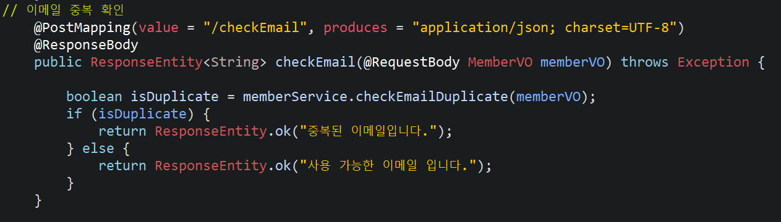
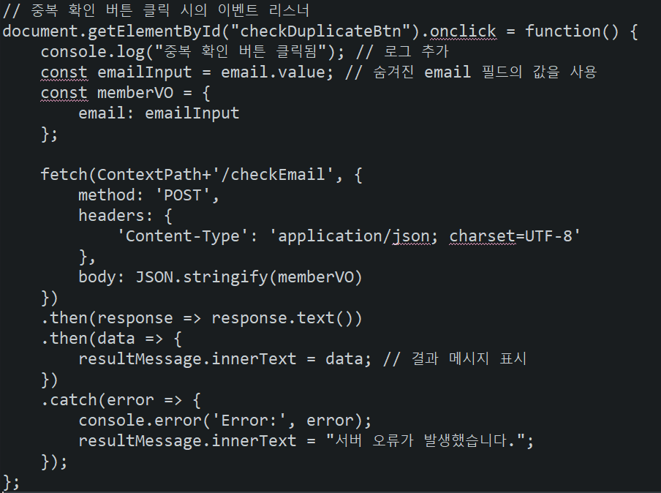
presentation_photo
1. 회원가입 페이지 Controller
①
②

Slide 12
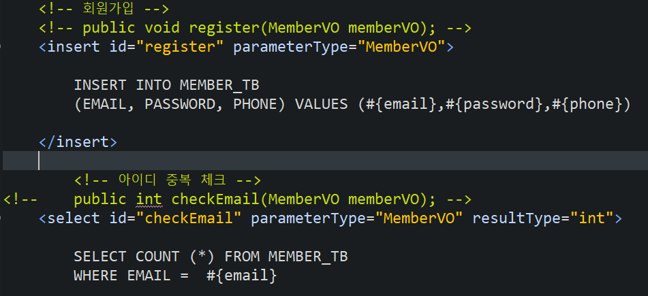
presentation_photo
1. 회원가입 페이지 쿼리(xml)
①
②

Slide 13
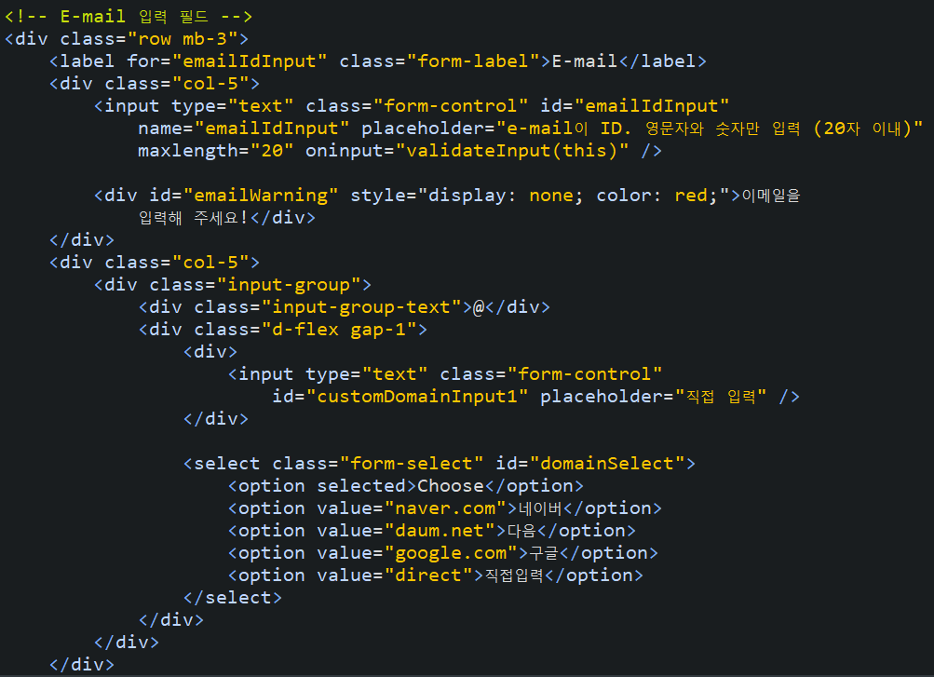
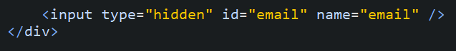
presentation_photo
1. 회원가입 페이지
E-mail 입력 부분과 도메인 입력 부분을 합쳐서 숨겨진 email 부분으로 합친 후 서버에 insert 됨
①
②
해당 부분의 JSP

Slide 14
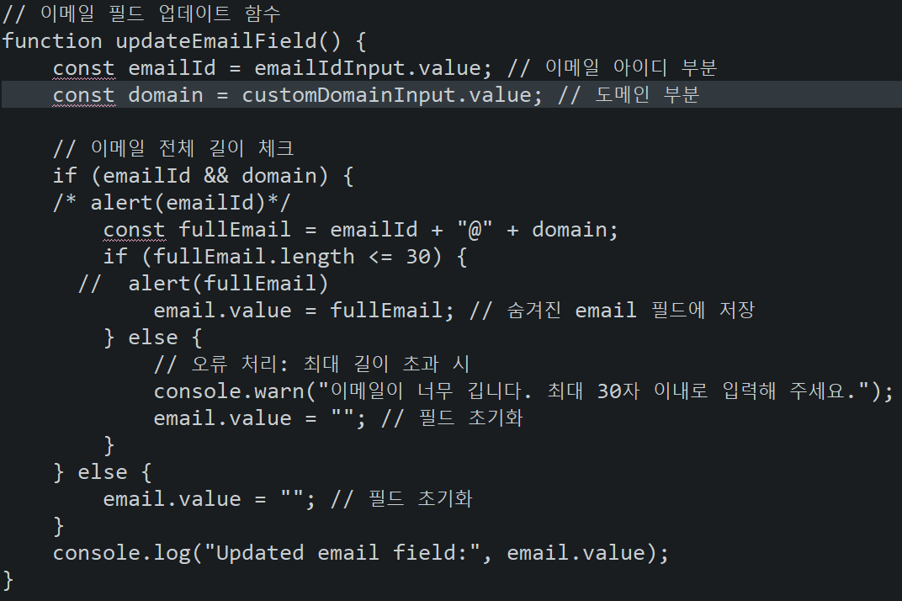
presentation_photo
1. 회원가입 페이지
E-mail 입력 부분과 도메인 입력 부분을 합쳐서 숨겨진 email 부분으로 합친 후 서버에 insert 됨
①
②
해당 부분의 javascript

Slide 15
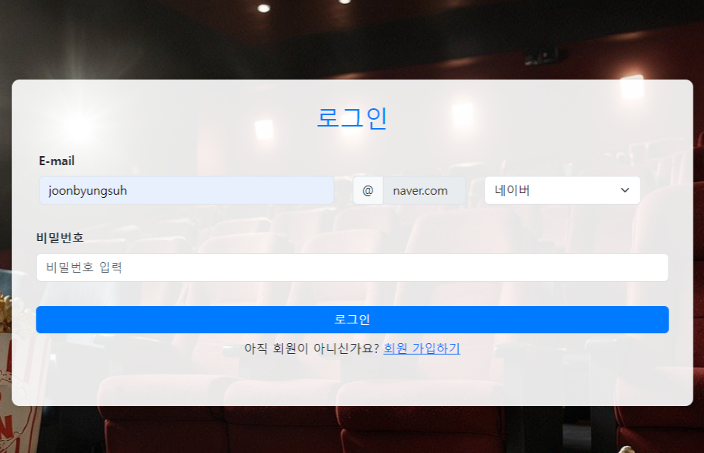
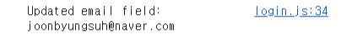

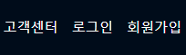
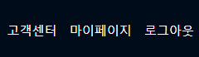
presentation_photo
2. Log in (인증) 페이지
ID정보 Insert or Select
로그인 성공 시 Session으로 정보 저장 Header에 숨겨져 사용
컨텐츠 이용에 적용
로그인 성공시 header 메뉴 변경됨
로그인 성공 시 header메뉴
사용자 인증 완료 후 마이 페이지와 로그아웃 활성화
관리자 로그인 시 관리자 페이지 바로 가기 활성화

Slide 16
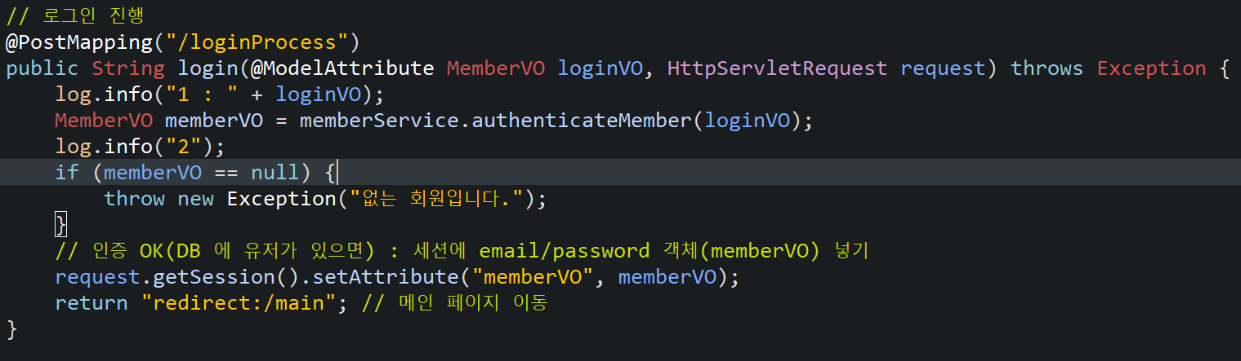
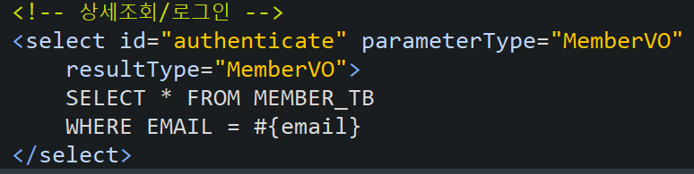
presentation_photo
2. Log in (인증) 페이지 코드 (controller)
Log in (인증) 페이지 쿼리 (xml)
로그인 성공 시 header메뉴

Slide 17
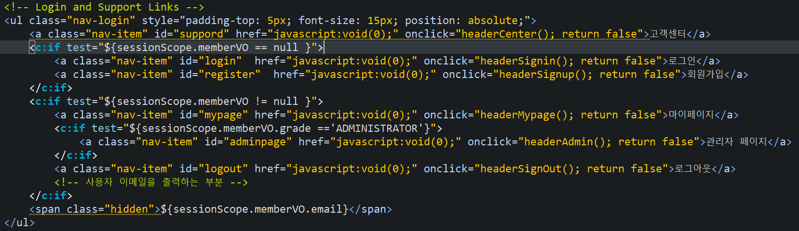
presentation_photo
2. Log in (인증) header 부분 JSP
1. C:if, sesstionScope 를 이용
2. settionScope의 유무에 따라 header의 특정 부분이 나타나고 사라짐
로그인 성공 시 header메뉴

Slide 18

presentation_photo
3. Main page 설계
1. 부트스트랩 이용
2. 다른 팀원의 페이지로 쉽게 이동하고 한눈에 보기 쉽게 함

Slide 19




presentation_objective
목표를 설명하는 인포그래픽
목표
지원동기 - 끈기와 노력으로 뭉쳐서
부족한 점이 많지만 업무에 대한 자부심과 끈기, 열정으로 우선 제가 배운 기술을 활용해 보면서 빠르게 성장하도록 노력하겠습니다.
열정과 성실을 겸비한 사람이 되자!
과감한 추진력과 꼼꼼한 계획 관리
하기로 마음 먹은 것은 추진력과 책임감을 가지고 완수하는 장점이 있습니다. 제 한계를 인지하고 꼼꼼한 계획 관리로 직무에 맞는 꾸준한 노력으로 성장하도록 하겠습니다.

Slide 20
presentation
지금까지 제 글을 읽어주셔서 감사합니다.
지원자 서준병입니다.
Contact : 010-8826-6285

